Slide 1
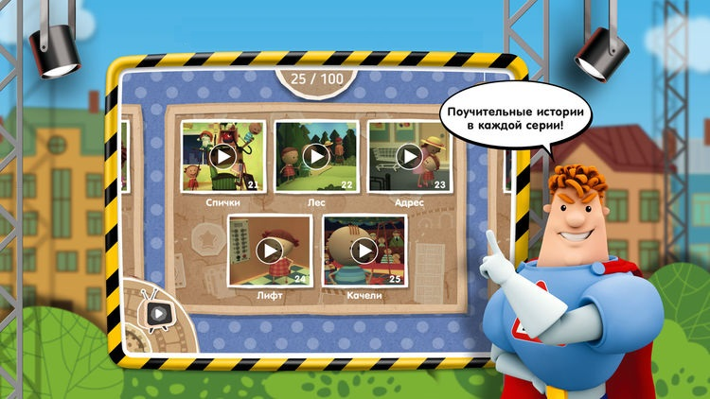
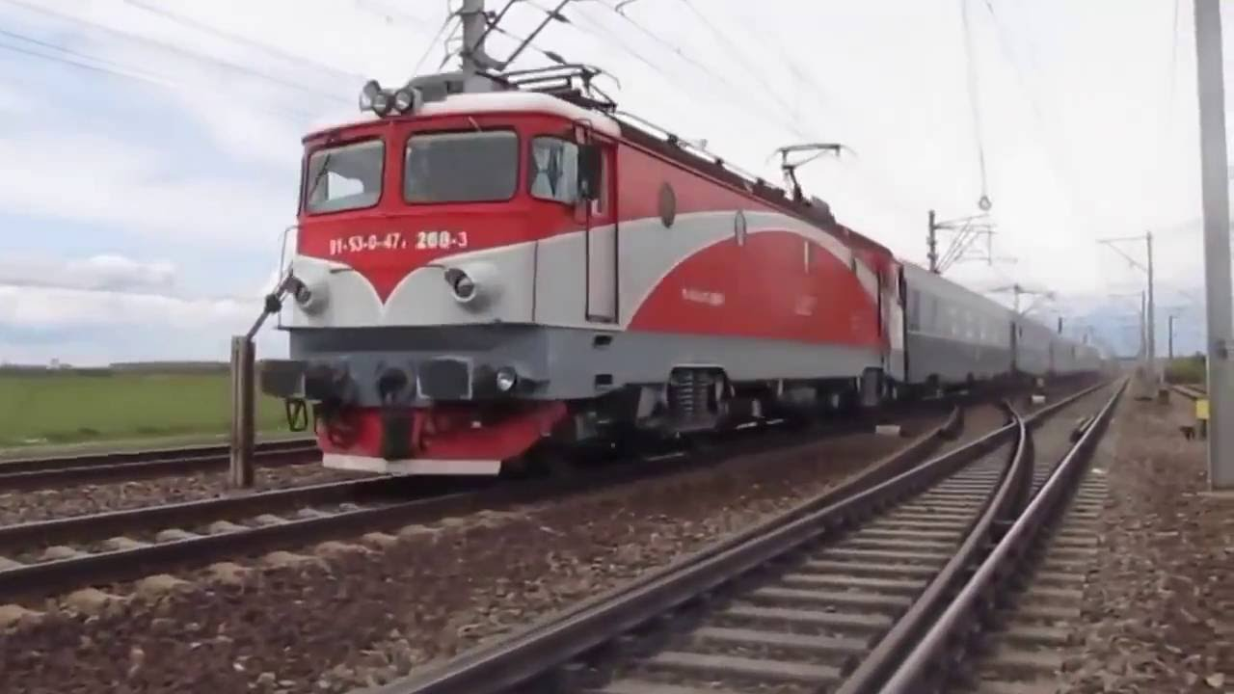
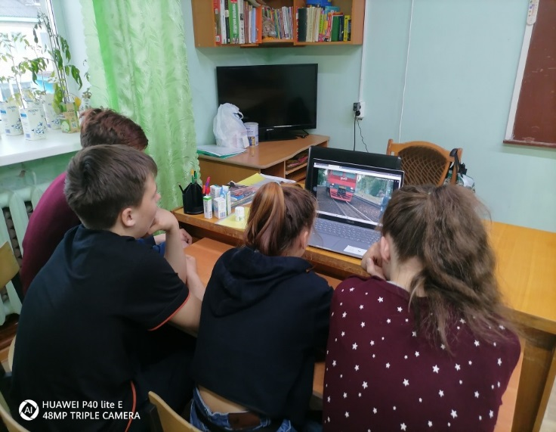
ВНИМАНИЕ, ДЕТИ!
ропнгпорпрпорпрпр
28 мая 2022 года в детском доме были организованы мероприятия по безопасности поведения на объектах железнодорожного транспорта в рамках месячники «Осторожность, внимательность и знания – залог безопасности на железной дороге!». Дети посмотрели видеоролики, видеофильм «Железная дорога, зона повышенной опасности!»

Slide 2

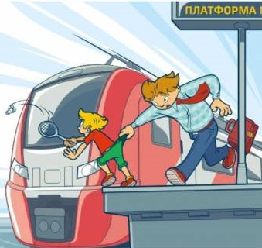

ДЕТИ, ПОМНИТЕ!
Ж
Железная дорога –
не место для игр!

Slide 3
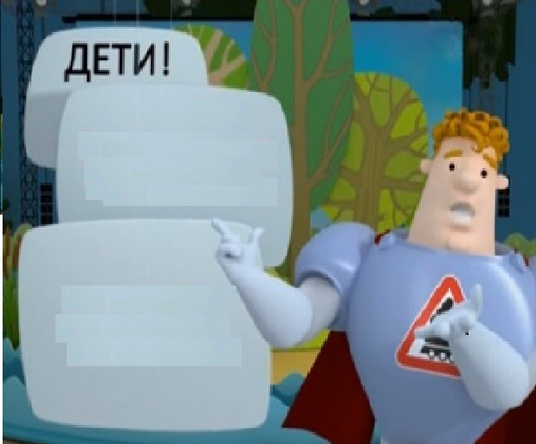
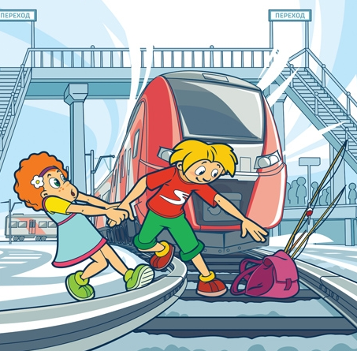
ДЕТИ!
Переходите железнодорожные пути только в разрешенных местах!
Переходите
железнодорожные
пути только в установленных
местах!

Slide 4
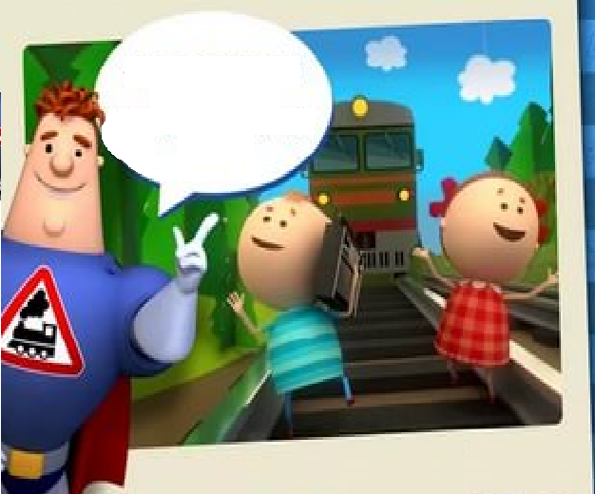
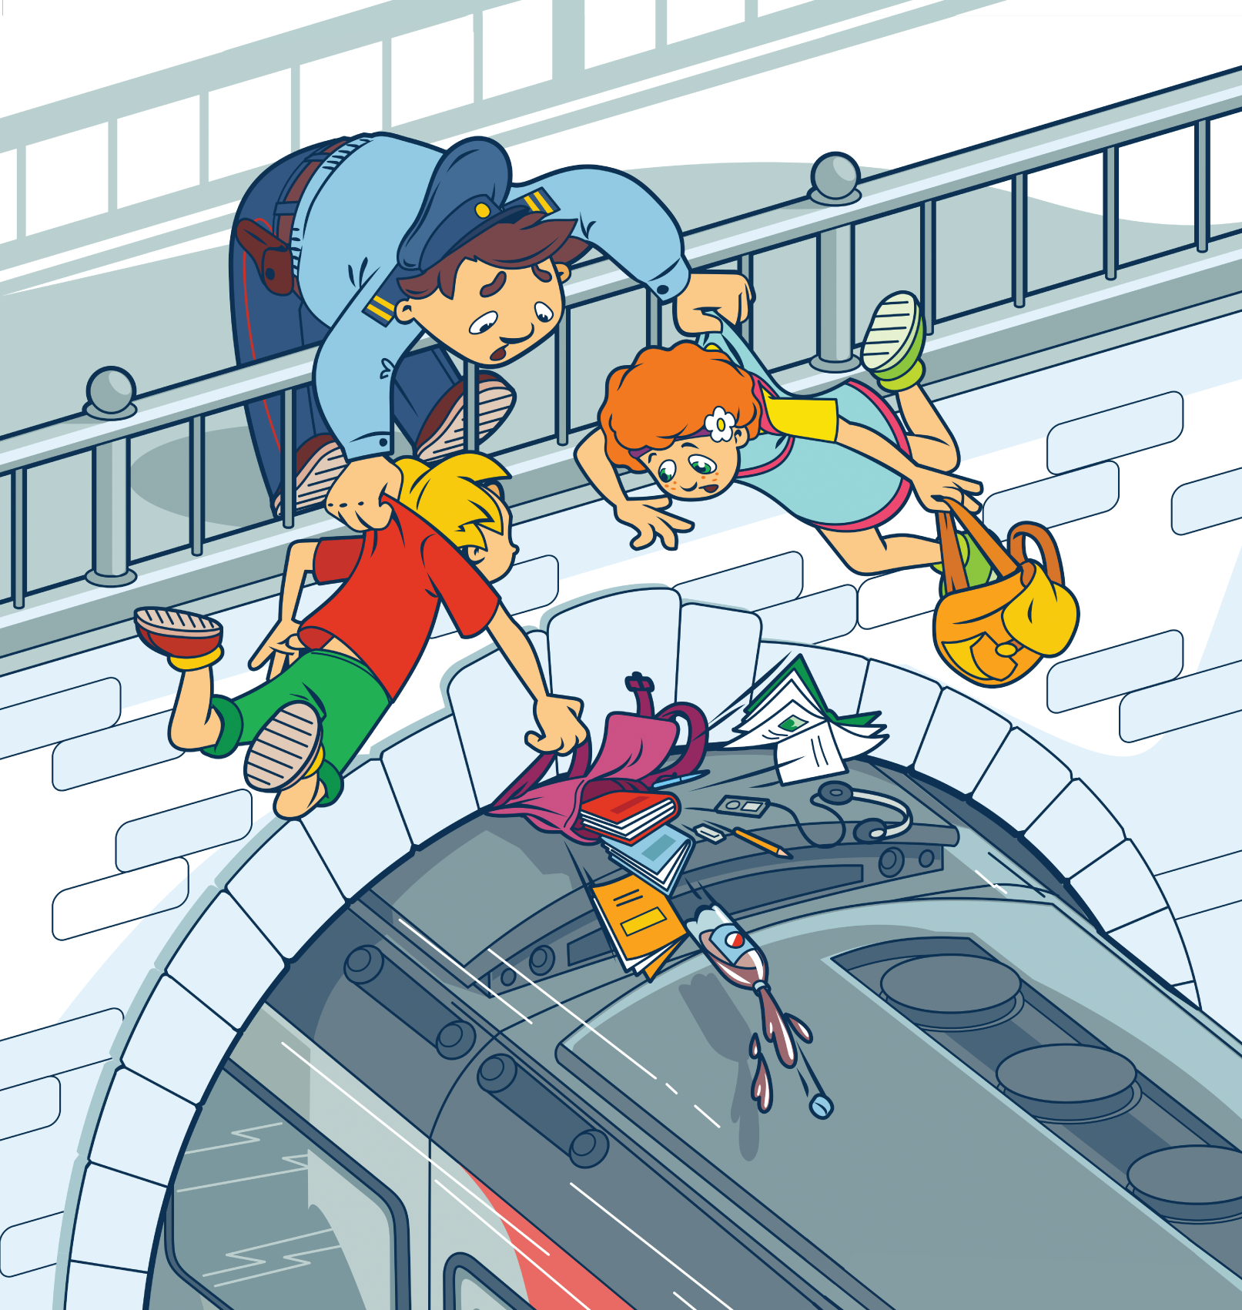
ДЕТИ!
Проезд на крышах и подножках вагона опасен для жизни!

Slide 5
ДЕТИ, ЗАПОМНИТЕ!
Приближаться к проводам – опасно!

Slide 6
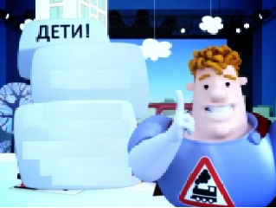
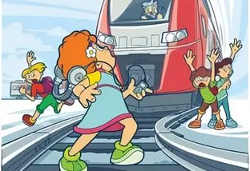
ДЕТИ!
Плеер и железная дорога – несовместимы!

Slide 8
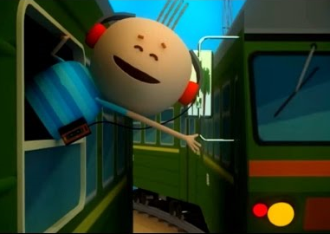

Slide 9
ДЕТИ!
БУДЬТЕ ОСТОРОЖНЫ!

